Slide 1
交通移动支付各方案简述
郑鹤翔|Kenneth 敬呈

Slide 2
目录
交通移动支付市面方案
方案介绍
总结

Slide 3
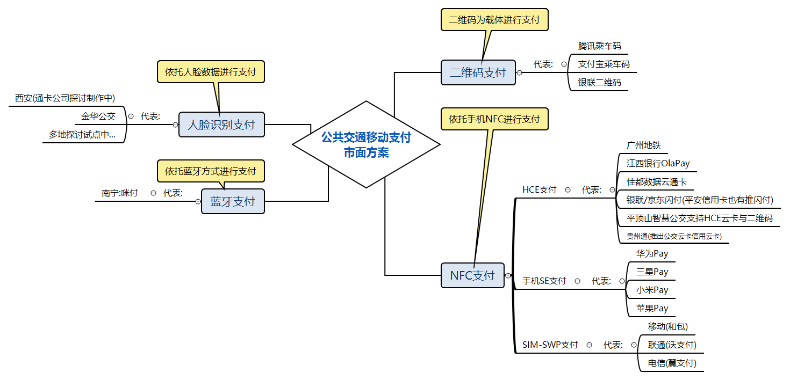
交通移动支付-各方案简述

Slide 4
目录
交通移动支付市面方案
方案介绍
总结

Slide 5
二维码支付

Slide 6
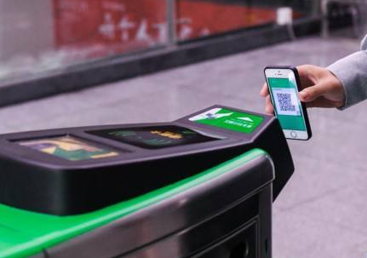
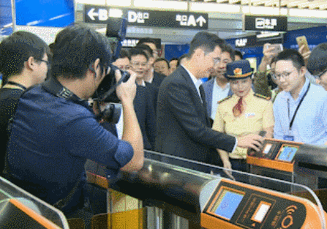
二维码支付
1.技术使用场景简述:
* 用户通过手机前端,开通对应城市公交地铁的二维码
* 然后到对应城市指定闸机扫码 * 闸机识别离线校验,确定为合法码数据,开闸通行.
2. 技术特点:
先乘车后扣费,无开卡费,需要改造闸机.

Slide 7
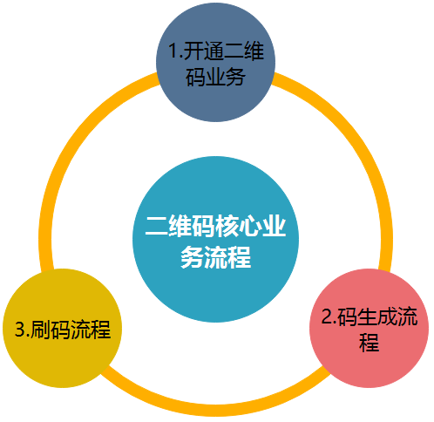
二维码支付-核心业务流程
开通二维码流程
码生成流程
刷码流程

Slide 8
二维码支付-开通流程
核心流程:
同意开通协议,进行实名认证
开通免密代扣
开通分配卡号,开通成功
用以说明大体流程,(实际逻辑流程,不同城市会有差异,不以当前为准)

Slide 9
二维码支付-码生成流程
核心流程:
进入二维码码界面
加密生成码数据信息
市面不同方案,有分为离线或在线获得码数据.
用以说明大体流程,(实际逻辑流程,不同城市会有差异,不以当前为准)

Slide 10
二维码支付-刷卡流程
核心流程:
闸机校验码结构是否合法
先放行,在扣费
后端计费
用以说明大体流程,(实际逻辑流程,不同城市会有差异,不以当前为准)

Slide 11
NFC支付之HCE支付

Slide 12
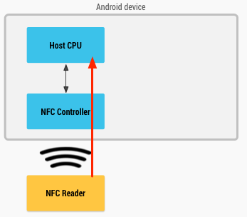
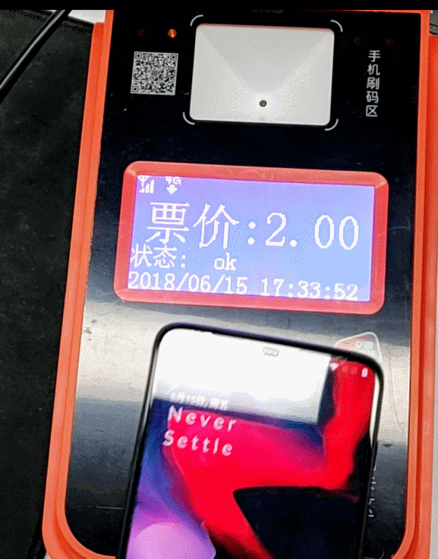
手机NFC支付-HCE
HCE简述
1. 什么是HCE?–(Host-based Card Emulation)卡片模拟技术 ,是Google在发布的Android 4.4 KitKat中新增的一种系统服务API。
2. HCE使得NFC手机可以在没有硬件SE的情况下采用卡模拟模式进行NFC支付。任意APP都可以模拟一张SE直接和Reader进行通信。
HCE使用场景
用户通过在手机中,通过网络开卡的方式,在手机中或云端中模拟出一张银行卡或交通卡.开出卡后,在线下乘坐公交地铁,直接拿出手机去线下POS设备中刷卡即可.
HCE架构：由NFC主控芯片收集的数据，直接经CPU传送到APP

Slide 13
手机NFC支付-HCE两种模式方案
HCE双模式对比
技术 | HCE前端模式 | HCE云端模式
卡数据存储 | 前端,密钥在APP | 云端存储,密钥在云
特性 | 快速交易,速度快 | 实时联网,依托网络,速度慢
使用场景 | 小额快速脱机交易 | 大额联机交易
安全级别 | 需要设计具有较高强度的数据安全存储机制，确保卡数据存储和调用安全 | 需要设计较为完整的APP认证机制，确保对APP进行认证和鉴权后才能调用后台卡数据
1. HCE有两种模式,前端模式与云端模式
前端模式
NFC-Reader
Android-APP
密钥
云端模式
NFC-Reader
Android-APP
后台
密钥

Slide 14
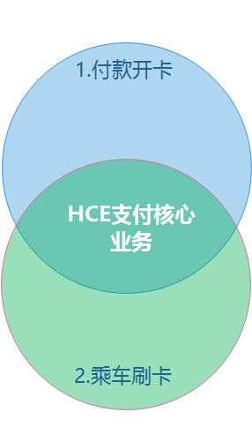
HCE支付-核心业务流程
付款开卡流程
乘车刷卡流程

Slide 15
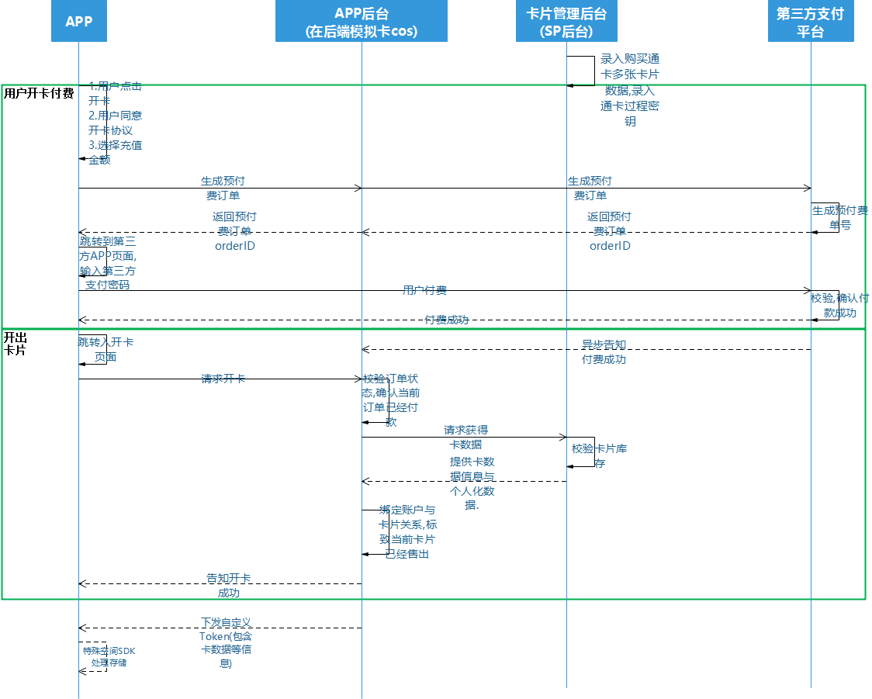
HCE支付开卡流程
核心流程:
付费
开卡
用以说明大体流程,(实际逻辑流程,不同地域会有差异,不以当前为准)

Slide 16
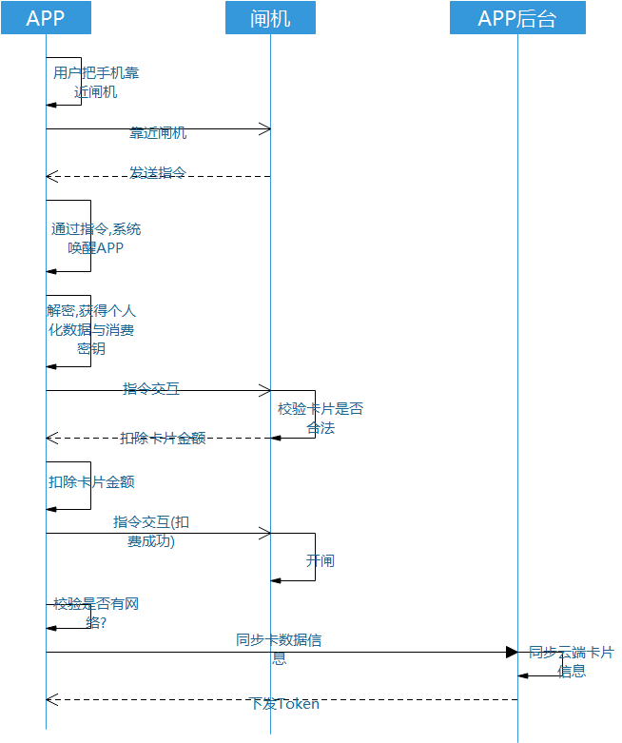
HCE支付刷卡流程
核心流程:
刷卡扣费
上传云端同步.
用以说明大体流程,(实际逻辑流程,不同地域会有差异,不以当前为准)

Slide 17
NFC支付之eSE/SWP支付

Slide 18
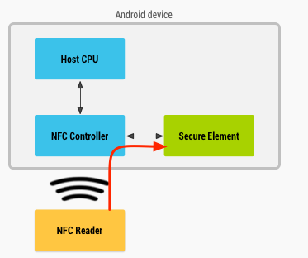
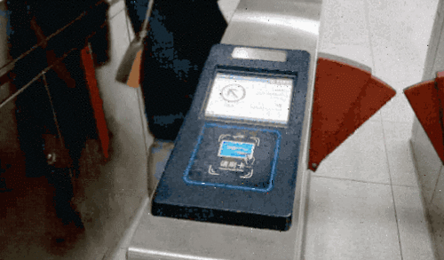
手机NFC支付-eSE
手机eSE支付简述
1. 什么是NFC全终端方案? NFC全终端,指的是当前手机中,除了有NFC芯片外,还有一个SE安全模块芯片,只有具备当前两者才能统称为NFC全终端手机
2. Se芯片作用, se芯片,称为安全模块芯片,里面跑着定制的操作系统(卡cos).主要的作用,是把一些重要的数据或内容,保存到se芯片中,以此保证安全,可以认为se芯片就是保险柜.
使用场景:
用户在当前华为Pay,小米Pay,三星Pay的钱包APP进行开卡,开完卡后,用户直接拿着手机去线下的公交地铁刷手机即可乘车
NFC -SE 架构

Slide 19
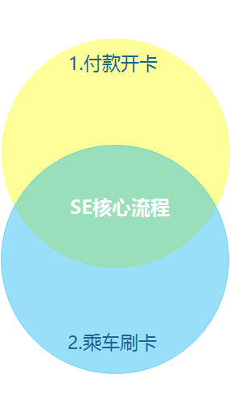
HCE支付-核心业务流程
付款开卡流程
乘车刷卡流程

Slide 20
手机NFC支付-eSE开卡大体流程
步骤流程:
1.付款
2. 开卡
用以说明大体流程,(实际逻辑流程,不同地域会有差异,不以当前为准)

Slide 21
手机NFC支付-eSE刷卡流程
核心步骤:
靠近闸机
2. 闸机与se芯片默认卡进行交互
3. 脱机扣费
用以说明大体流程,(实际逻辑流程,不同地域会有差异,不以当前为准)

Slide 22
手机NFC支付-SWP支付
移动运营商SWP-SIM卡,实际上与手机厂商eSE方案类似,区别在于,移动运营商上把SE芯片,放置在了SIM卡中.
因为se芯片所在的位置不同,以此名称与说明有所不同而已.

Slide 23
蓝牙支付

Slide 24
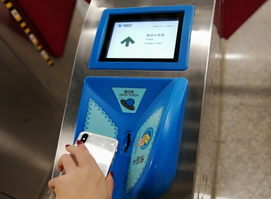
蓝牙支付
蓝牙支付简述:
通过蓝牙技术进行信息的传输,当前市面上,有蓝牙支付进行公交地铁乘坐.
同时有二维码变种支付(上海大都会APP,二维码支付,通过蓝牙回传保证安全.)
使用场景
用户打开特定APP,选择开启蓝牙功能,然后点击我要乘车后,会进行蓝牙连接,连接成功后,贴近闸机即可进出站!

Slide 25
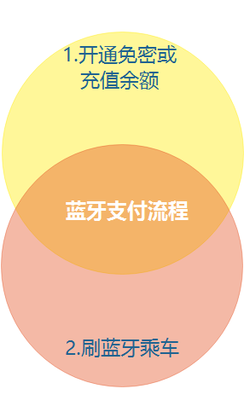
蓝牙支付-核心业务流程
开通免密
刷蓝牙乘车

Slide 26
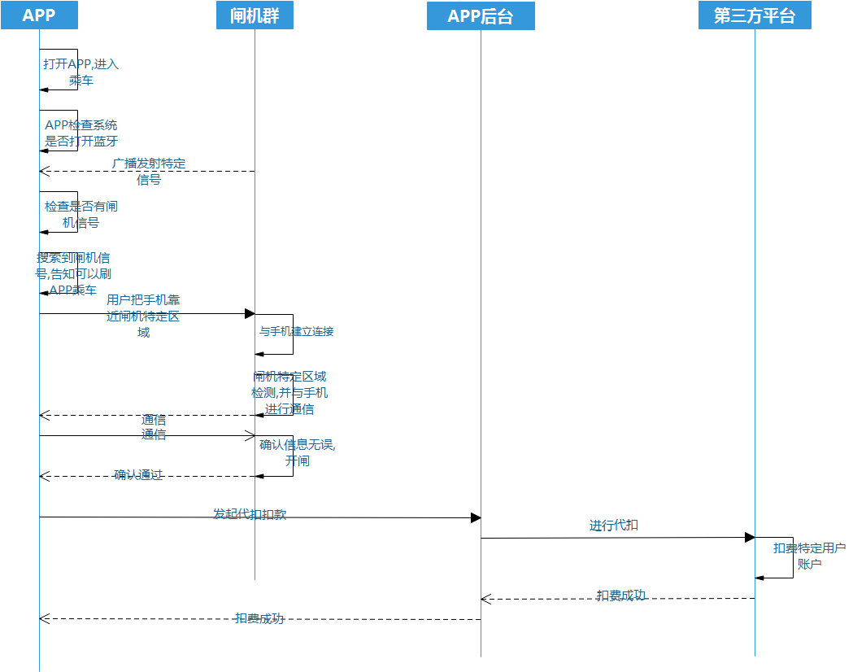
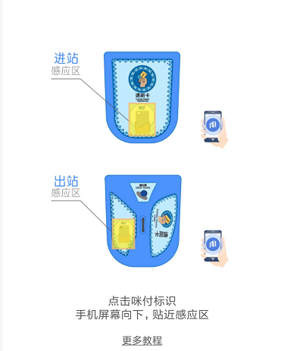
蓝牙支付-刷蓝牙乘车流程

Slide 27
人脸识别支付

Slide 28
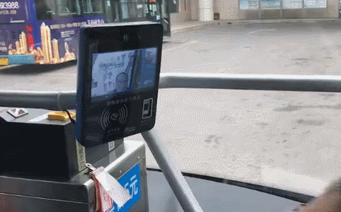
刷脸支付
刷脸支付简述:
通过人脸识别技术,在公交地铁中,进行刷脸乘车.当前分为纯在线方式和离线方式.
使用场景
用户在特定的app中,录入自己的人脸信息,录入成功后,并绑定相关的支付方式,用户在乘车时,通过刷脸乘车,然后闸机在通过绑定的信息,扣费对应的支付账户金额.

Slide 29
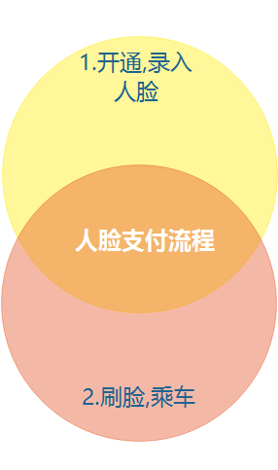
刷脸支付-核心业务流程
录入人脸信息,开通免密流程
刷脸乘车流程

Slide 30
刷脸支付流程-预估人脸录入流程
核心步骤:
1. 录入人脸
2. 开通代扣
用以说明大体流程,(实际逻辑流程,不以当前为准)

Slide 31
刷脸支付预估流程-预估刷脸乘车流程
核心步骤:
1. 刷脸
2. 闸机匹配
3. 扣费
用以说明大体流程,(实际逻辑流程,不以当前为准)

Slide 32
目录
交通移动支付市面方案
方案介绍
总结

Slide 33
NFC支付 |  |  |  | 二维码支付 | 蓝牙支付 | 人脸支付
技术 | SWP | 手机ESE | HCE | 二维码 | 蓝牙支付 | 人脸识别
优点 | 1.Se芯片外置,不依赖手机本身硬件 2.Se安全芯片安全等级高 3.开出卡片,刷卡稳定性与实体卡类似 | 1.Se芯片手机出厂内置. 2.Se安全芯片安全等级高 3.开出卡片,刷卡稳定性与实体卡类似 | 1.开卡快,可以在云端开出卡片10s可开卡. 2.可以不依托特定手机厂商 3.卡随帐号走,可以在不同NFC-Android手机登录使用. | 1.可以不依托手机厂商,Android/ios都适用. 2.后付费模式,用户不需要预存一笔钱 3.当前阿里腾讯直推,力度大(银联支持的闸机也支持银联二维码) | 1.可以不依赖手机厂商,Android/IOS都使用 2.有预付费和后付费两种模式 | 1.可以不依赖手机,用户可以实现不带手机的情况下即可乘坐公交地铁 2.后付费模式,先乘车后扣费
缺点 | 1. 需要替换sim卡,换为swp-sim卡 2. 替换后,需要特定的app方可使用 3. 开卡速度慢,一般公交卡开卡需要2分钟左右, 4. 运营商没有统一标准,各自为政,se接口暂时没有完全形成通用API规范. 5. 依托通卡卡片,每开一张卡,需要开卡费用 | 1.依托手机厂商,每款机型,都需要适配, 2. 开卡速度慢,一般公交卡开卡需要2分钟左右, 3.不同手机厂商各自为政,se接口暂时没有完全形成通用API规范. 4.依托通卡卡片,每开一张卡,需要开卡费用 | 1.安全系数需要自我设计,有一定密钥泄漏风险,一些通卡会有疑虑 2.市面上hce实现都是通过云端模式或以无TEE环境处理. 3.依托通卡卡片,每开一张卡,需要开卡费用 | 1.需要改造闸机 2.安全系数不高,有一定风险. | 1.需要改造匝机 2.通用性不强,全国就一两个城市有支持 | 1. 需要改造闸机 2. 人脸数据较大,要么使用在线方式,离线方式需要降低人脸精度并把数据保存在闸机中,对闸机存储与运算能力要求较高 3. 目前虽有较多城市进行研讨,但是支持城市较少,预估地铁可实现程度较高,公交有一定技术门槛

Slide 34
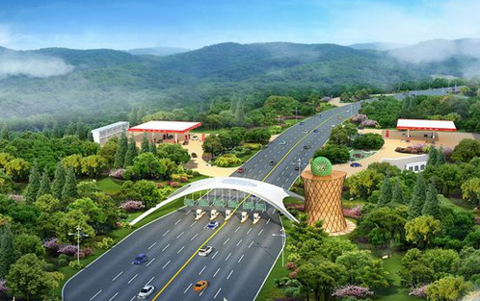
附录:车牌付
车牌付简述:
以车牌为用户的唯一标识,并与对应的第三方账户绑定,当用户进出某特定的领域如停车场,高速公路等,通过摄像头拍摄等方式,进行后付费扣除绑定账户金额.
使用场景
各大停车场, 通过识别车牌信息.进行停车费用计算.缴费.
高速公路,进入特定的收费站,在下高速后,进行绑定的钱包的费用扣除.
核心场景目的:
用户在无需停车的情况,完成付费操作.减少时间消耗
用以说明大体流程,(实际逻辑流程,不以当前为准)

Slide 35
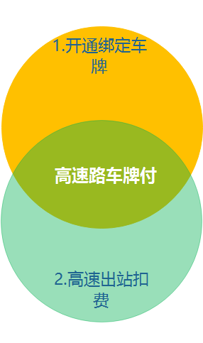
附录:车牌付
开通绑定车牌
高速出站扣费

Slide 36
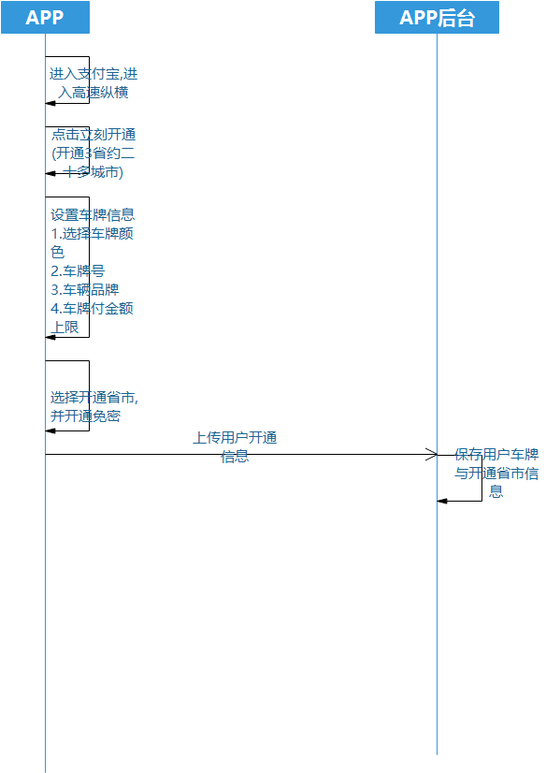
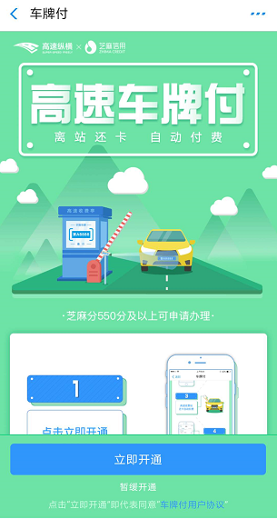
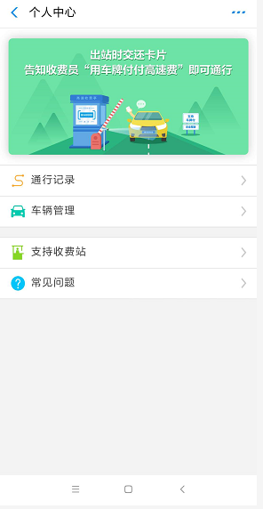
车牌付-开通流程
用以说明大体流程,(实际逻辑流程,不以当前为准)

Slide 37
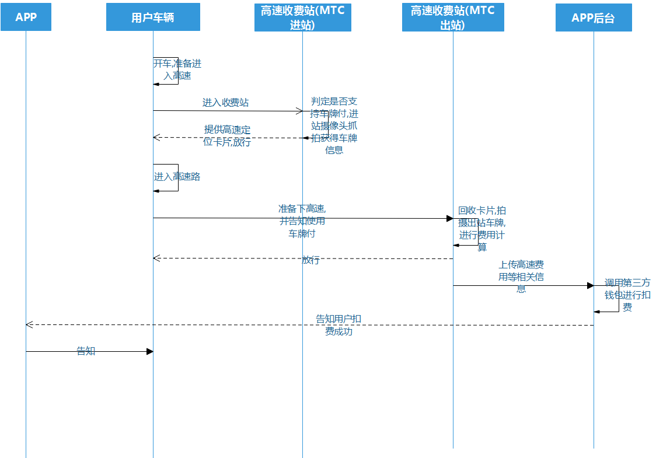
车牌付-消费流程
核心步骤:
进入高速,记录车牌,提供卡片
出高速,归还卡片，记录车牌
异步扣费.
用以说明大体流程,(实际逻辑流程,不以当前为准)

Slide 38
Thanks!

